Slide 1


النَّقــــــــــد الإعـــــــــــــــلامــــــــــــــــي
Media criticism
DGM413
الدكتور: توفيـــــــــق عمـــــــري
مفاهيم ذات صلة بالنَّقد الإعلامي الرَّقمي
المحاضرة الثالثـــــة

Slide 2


محتويات المحاضرة :
1-مقدمـــــــة.
2- خصائص النشر الرقمي وخصائصه .
- نماذج لمخالفات وأخطاء مهنية.
- التحدِّيات التي تواجه النَّشر الرَّقمي.
3- الوسائط المتعدِّدة
- خلفية معرفية
- نماذج لمخالفات وأخطاء مهنية
- ⁠دراسة علمية
4-البث المباشر .
- خلفية معرفية
- شروط إنجاح عملية البث المباشر.
- نماذج لمخالفات وأخطاء مهنية
- ⁠دراسة علمية
- سلبيات البثُّ المباشر
5- خلاصة .
المحاضرة الثالثـــــة

Slide 3
مقـــــــدمــــة
01
يشكِّل النَّقد الإعلامي، أداةً أساسية لفهم وتحليل الرَّسائل الإعلامية، في عصرٍ تتسارع فيه التَّطورات التِّكنولوجية. ومع ظهور الوسائط المتعدِّدة (Multimedia)، الَّتي تمزج بين النصِّ والصَّوت والصُّورة والفيديو، إِتسع مجال النَّقد ليشمل تقييم جودة المحتوى، وتوظيف الأدوات التِّقنية، لزيادة التَّأثير والإقناع. كما أصبح النَّشر الرَّقمي (Digital Publishing) ركيزةً أساسية في صناعة الإعلام، إذ مكَّن المؤسَّسات والأفراد من إنتاج وتوزيع المواد الإعلامية، عبر المنصَّات الرَّقمية بسرعة وإنتشاٍر واسع. أمَّا البثُّ المباشرLive Streaming) )، فقد أتاح نقل الأحداث لحظةً بلحظة، والتَّفاعل المباشر، ممَّا زاد من أهمية النَّقد الإعلامي، لضبط جودة الرَّسائل المباشرة، وتجنُّب الأخطاء أو التَّضليل.

Slide 4

02
النَّشر الرقمي
هُو عمليةٌ مفيدة في إِنتاج مستنداتٍ تحتوي على: نصوصٍ أو رسوماتٍ أو صور ثابتة أو رسوم توضيحية متحرِّكة أو صوت أو فيديو أو جداول أو أرقام أو معدَّلات أو مزيج من أيِّ منها، بمساعدة نظام معالجة البيانات. بدلاً من الوسائط التقليدية المطبوعة مثل: الكتب والصُّحف والمجلات. كما يعرَّف النَّشر الرَّقمي:" أنَّه عملية تحويل المحتويات المكتوبة أو الإعلامية إلى شكلٍ رقمي، يتيح إمكانية قراءتها أو عرضها أو الاستماع إليها عبر الحواسيب، والهواتف الذكية، والأجهزة اللوحية، أو من خلال شبكة الإنترنت"

Slide 5
02
خصائص النَّشر الرَّقمي
1- التَّكلفة المنخفضة: مقارنةً بالنَّشر الورقي (لا يحتاج طباعة أو توزيع مادي).
2- الإِنتشار الواسع : سرعة الوصول إلى جمهور عالمي في وقت قصير.
3- التَّفاعلية والمرونة: إمكانية إضافة روابط، صور متحرِّكة، فيديوهات، أو حتى التَّعليقات من طرف الجمهور، كما يمكن تعديل ونشر الأخبار أو المعلومات لحظة بلحظة.
4- التَّحديث الفوري المستمر: يمكن تعديل المحتوى أو تحديثه بسهولة وفي أي وقت.
5- تنوُّع الصيغ: مثل: (الكتب الإلكترونية ، المقالات الرَّقمية، المدونات، الصُّحف والمجلات الإلكترونية، البودكاست، الفيديوهات).

Slide 6
02
نقد مضامين وآليات النَّشر الرقمي
نقد المحتويات التافهة :
يجب التَّفكير في العواقب الَّتي ستخلِّفها هذه المشكلة، فالتَّفاهة المتضمَّنة في محتويات النَّشر الإلكتروني، ليست أمرًا عاديًا كما نظنُّ، وإنَّما تتجاوز ذلك لتتحوَّل إلى مشكلة معقّدة، بل إلى مجموعة من المشاكل، الَّتي لا يُحمد عقباها، والَّتي ستشكِّل تحديات فيما بعد للجميع.
وإنَّ أولى هذه المشاكل هو هدر الوقت، إذْ أنَّ المحتويات التَّافهة تضيّع وقت الشَّخص الذي كان من الممكن أن يستغله في أشياء أخرى، كالإبداع أو البحث أو التَّفكير أو قراءة ما هو مفيد، وما إلى ذلك من شؤون تستطيع أن تعود عليه بالنفع، بدل ضياع الوقت في مثل هذه الأمور.
ولأنَّك أنت المسؤول يجب عليك أن توعِّي محيطك من الأطفال والجيل النَّاشئ، من متابعة هؤلاء، وأن تكون حذرًا من أن تنقاد خلفهم، لأنك ستكون بعدها أحد المتسبِّبين بهذه الظاهرة الَّتي تجتاح المجتمعات.

Slide 7

02
نقد مضامين وآليات النَّشر الرَّقمي
نقد حقوق ملكية النَّشر الرَّقمي:
نقد مضامين وآليات النَّشر الرَّقمي، يتضمن تحليل الجوانب السلبية والإيجابية لهذه العملية، مع التَّركيز على مضمون المحتوى الرَّقمي، كالإِستخدام المفرط للمعلومات، وقضايا حقوق النَّشر. فقضايا حقوق النَّشر، تصبح معقَّدة في البيئة الرَّقمية، حيث يَسْهُل تداول المحتوى وإعادة نشره.
مثال: محتوى رقمي في مدونة تعتمد فيها على إِبراز معلومات علمية مثلاً، فستحتاج لدراسة قوانين النَّشر العامة، وقوانين حقوق النَّشر الوطنية والإِلتزام بها في محتواك. كما يمكن حماية حقوق الملكية الفكرية ضمن ما يسمى" بدواوين حماية الملكية الفكرية" عبر دول العالم ، حتَّى تضمن جميع حقوقك الفكرية والمَّادية والمعنوية سواءًا كنت: مؤلفًا أو صانع محتوى أو صحفيا أو إعلامياً.
https://www.saip.gov.sa/ar/#

Slide 8

02
نقد مضامين وآليات النَّشر الرقمي
نموذج : إصدار أزيد من 4000 مخالفة نشر إلكتروني ، بالسعودية.
وثَّقت الهيئة العامة للإعلام المرئي والمسموع بالسعودية، أكثر من 4000 مخالفة في النَّشر الرَّقمي الإعلامي ، خلال الربع الأول من عام 2023 .
وأفادت الهيئة، وفقاً لما نشرته وكالة الأنباء السعودية "وأس"، بأنَّ البلاغات تنوَّعت ما بين مخالفات النَّشر الإلكتروني للمحتوى الإعلامي، وممارسة العمل الإعلامي دون ترخيص، بالإضافة إلى عدم التقيُّد بضوابط إِستيراد وتوزيع المحتوى الإعلامي، وأجهزة الاستقبال غير المفسوحة.
وبيَّنت أنَّ القرارات الصادرة، تنوَّعت ما بين "توجيه إنذارات صناع المحتوى ، ومخالفات مالية، وتعليقِ وإلغاءِ تراخيصَ إعلاميةٍ، ونشرُ إعتذارات على وسيلة النَّشر، والإيقاف المؤقَّت للمخالفين من الظهور الإعلامي، ومصادرة محتويات مخالفة.
https://2u.pw/e0CE5

Slide 9
02
نقد مضامين وآليات النَّشر الرَّقمي
نقد المنشورات المفبركة :
يستفيض حاليًّا الكثير من المواقع الإخبارية في نشر تلك الأخبار، التي تدور أغلبها حول الدعاية والخداع وتضليل الرَّأي العام، وتعتمد على تقارير لا أساس لها من الصحة، ومن مصادر مجهولة على الإنترنت ليست لها أي مصداقية. وقد يصل الأمر بصانعي الأخبار الكاذبة، إلى تغذية حالة الرعب وتعزيزها وسط الجمهور (خلق حالة الفوبيا والكراهية) إزاء كل القضايا، والمشكل الأكبر عندما تتناقل وسائل الإعلام هذه الأخبار.
ويُمكن لهذه الأخبار غير الموثوقة أيضًا أن تُشوِّه سمعة المؤسَّسة الإعلامية، بشكلٍ مباشر من خلال إتهامها بالتَّحيز والتواطؤ وعدم الكفاءة، علاوة على ذلك، فإنَّ وجود هذه الأخبار والمعلومات المضلِّلة في الفضاءات العامة، الرَّقمية وغير الرَّقمية، يمكن أن يُقلِّل من مصداقية الأخبار المشروعة ذاتها، فتكونَ عرضةً للتَّشكيك والمساءلة. وقد يصل الأمر لحدِّ السُّخرية وعدم المبالاة، تجاه أخبار المؤسسة كلها.

Slide 10

02
نقد مضامين وآليات النَّشر الرَّقمي
نموذج :مؤسَّسات إعلامية في مجابهة المحتويات الكاذبة والمفبركة
الشِّعار | المهام | الوحدة | المؤسَّسة
 | التَّحقق من المحتوى الذي ينتجه المستخدمون. تدريب صحفيين شباب على أساليب الرصد والتحقق وإستخدام أدوات متخصِّصة، ووضع دليل تحريري صارم. | وحدة الرَّصد والتَّحقق، ثم لاحقًا وكالة سند داخل غرف الأخبار | موقع الجزيرة. نت
 | برنامج لتدريب الإعلاميين على كشف الأخبار الوهمية على الإنترنت. | برنامج “بايت سايز” (Bitesize) | قناة “بي بي سي” (BBC)

Slide 11

02
نقد مضامين وآليات النَّشر الرَّقمي
دراسة لـشبكة "أريج" حول "مكافحة المعلومات المضلِّلة في العالم العربي":
بناءًا على أرقامٍ وإِحصائياتٍ، توصَّلت إليها مجموعة من الدراسات العربية والغربية في سياق مكافحة المعلومات المضلِّلة في العالم العربي، أجرت أريج (شبكة إعلاميون من أجل صحافة إِستقصائية عربية) مسحًا على هذه الدراسات، في فترة جائحة كورونا كوفيد 19 ، وخلصت إلى عديد التَّوصيات ، من بينها :
ضرورة بناءِ شبكةٍ إقليميةٍ لمدقِّقي الأخبار والمعلومات، سواء في الصَّحافة المكتوبة أو المرئية، وطالبت بتخصيص العام 2021 عامًا لمكافحة الأخبار المغلوطة في المنطقة العربية.
دعت "أريج" إلى تأسيس شبكة من الصحفيين المتخصِّصين في تدقيق الأخبار والمعلومات، والعمل على توسعة هذه الشبكة بما يضمن زيادة أعداد محققي الأخبار، بالمنطقة العربية.
شجّعت "أريج" على تدشين حملة على الإعلام المرئي والمسموع، للتَّوعية بضرورة تحقيق الأخبار قبل تداولها، وإنتاج مواد تدريبية مبسطة باللغة العربية، عن كيفية تطويع الصحفيين للذكاء الإصطناعي في العمل الإعلامي.
https://2u.pw/5AYW2

Slide 12
02
نقد مضامين وآليات النَّشر الرَّقمي
نقد الأخطاء اللُّغوية :
إنَّ وسائل الإعلام تؤثر تأثيرًا مباشرًا على لغات النَّاس، و طريقة إِستعمالهم للُّغة، لأنَّها تدخل كل بيت و يستمع إليها أو يقرؤها كل فرد فيه، فقد تؤثِّر المحتويات )الإلكترونية أو المكتوبة( في دقائق مالا تؤثِّره العديد من الكتب، بحيث أصبح النَّاس، يقرؤون الصُّحف والمجلّاَت أكثر من الكتب، و بذلك كان للإعلام أشدَّ الأثر في رفع مستوى اللٌّغة العربية أو تخريبها و الإساءة إليها لأنَّها موجَّهة إلى المتعلِّمين و غير المتعلِّمين، و من ذلك الأخطاء اللُّغوية الشائعة، الّتي يقع فيها الإعلاميين و الصّحافيين وصُنَّاع المحتويات الرَّقمية، الَّتي تتطلَّب حلولاً للحدِّ من إنتشار هذه الظاهرة و من بين هذه الحلول:
-1 الإهتمام بتلقين النَّاشئة علوم اللغةِ العربية على أصولها و قواعدها السَّليمة، و ذلك بفتح دور القراءة و المطالعة، و توفير الكتب اللّغوية التّي تساعد على التَّعلم الصَّحيح للّغة العربية، حتّى يتمكَّنوا من إدراك الأخطاء الَّتي قد تصادفهم أثناء تلقِّي الخطابات الإعلامية.

Slide 13
07
نقد مضامين وآليات النَّشر الرَّقمي
-2 فَرض الرَّقابة على الصُّحف الإلكترونية والمجلّاَت النَّاطقة بالعربية، ومُعاينة مضامينها الدّلالية الموجَّهة إلى جمهور المتلقِّين.
3- تَكوين جمعٍ من المصحِّحين والمدقِّقين المختصين، في مجال اللُّغة واللَّذين تنحصر مهمتهم في تصحيح الخطابات الإعلامية وتصويبها ، ممَّا يحدُّ من تفشِّي الأخطاء الشائعة، والعمل على توظيفهم داخل المؤسَّسات الإعلامية.
4- ضرورة نشرِ و إِيداع كلِ ما هو سليم لغويًا، لأنَّه في بعض الأحيان، تتطفَّل اللهجة العاميّة على الفصحى، لأنَّ القرّاء و المستمعين يكتبون عن الموضوع أو يردُّون عنه مشافهةً بالعاميَّة، الّتي تدلُّ على إِنفعالهم بقيمة الموضوع المُذاع، ممَّا يؤثِّر سلبًا على لغة الصِّحافة الَّتي تضطرُّ إلى الرَّد باللَّهجة نفسها، كي يتمَّ التَّواصل على أكمل وجه.

Slide 14

02
التّحدّيات التي تواجه النَّشر الرَّقمي
حقوق الملكية الفكرية وصعوبة ضبط القرصنة.
المصداقية: في ظل إِنتشار الأخبار الكاذبة والمضلِّلة.
الفجوة الرَّقمية: بين من يمتلكون وسائل الإِتصال الحديثة ومن يفتقدونها.
الإعلانات والتمويل: صعوبة تحقيق أرباح مقارنةً بالنَّشر التقليدي.
الأمن المعلوماتي: حماية البيانات والمحتوى من الإختراق.

Slide 15

تعريف الوسائط المتعدِّدة
03
هٌناك تعريفات أخرى لمفهوم الوسائط المتعدِّدة، حيث يرى )إبراهيم الفار -1998 (: "أنَّ مسمَّى الوسائط المتعدِّدة، يتكوَّن من المقطع الأوَّل كلمة (Multi) : تعني متعدِّد، والمقطع الثاني كلمة (Media) : وتعني الوسائط.
و تعدَّدت تعريفات الوسائط المتعدِّدة، خلال العقد الأخير من القرن العشرين، ومن أهمِّ هذه التَّعريفات عرّفها "جونسون" (D.Johnson) 1991 بأنَّها: تكامل الصٌّورة والصَّوت، والرٌّسوم المتحرِّكة والنُّصوص بداخل جهاز الكومبيوتر مع وسائط إلكترونية أخرى، لتقديم المعلومات، مثل: توصيل الكومبيوتر مع مشغِّل لأقراص الليزر، لتشغيل وعرض الموسوعات الإلكترونية. .

Slide 16

03
المفاهيم المرتبطة بتكنولوجيا الوسائط المتعدِّدة
Multimedia Interactive (الوسائط المتعدِّدة التَّفاعلية)
تعني: إِستخدام وسائط متعدِّدة (مثل: النُّصوص، الصُّور، الصَّوت، الفيديو، الرُّسوم المتحرِّكة)، في بيئة تسمح للمستخدم بالتَّفاعل معها بشكل مباشرٍ، وليس الإكتفاء بالمشاهدة أو الإستماع فقط. مما يتيح له التَّحكم في مسار العرض وتحديد ما يراه أو يسمعه، وتشكيل بيئة معلوماتية ديناميكية جذابة.
موقع مصراوي : بوابة إخبارية مصرية شاملة، تُعد من أوائل المواقع الإخبارية على الإنترنت في مصر والعالم العربي. أطلق سنة 1999، يقدم أخبار عاجلة، مختلفة المجالات عبر وسائط متعدِّدة (صور، فيديو، بثّْ مباشر).
https://www.masrawy.com/

Slide 17
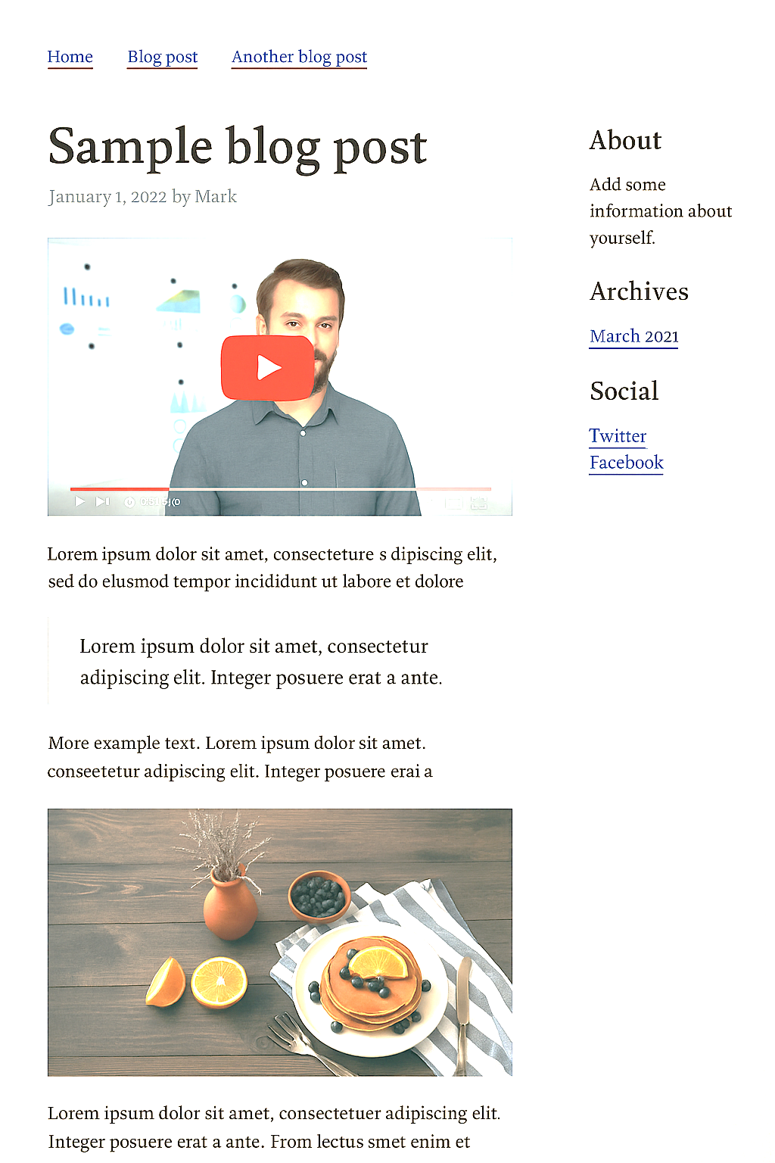

03
المفاهيم المرتبطة بتكنولوجيا الوسائط المتعدِّدة
Hypermedia (الوسائط الفائقة(:
تشمل جميع أشكال الوسائط المتعدِّدة (صور، فيديو، صوت، رسوم متحركة)، يتمُّ ربطها بروابط تشعبية (Hyperlinks). بمعنى آخر، "هي نظام يتيح للمستخدم، التَّنقل بين أنواع مختلفة من المعلومات والوسائط، والتَّحكم بشكل غير خطِّي عبر الروابط، حسب رغبته وإِحتياجاته.
مثال: مواقع الإنترنت الَّتي تحتوي على نصوص وصور وفيديوهات وروابط، تنقلك إلى صفحات أو ملفات أخرى.
ناشيونال جيوغرافيك (Nationalgeographic ) يحتوي على مقالات غنية بالصور الفوتوغرافية، الفيديوهات الوثائقية، والخرائط التَّفاعلية.
https://www.nationalgeographic.com/

Slide 18
03
نقد المحتويات متعددة الوسائط
يُمكن القول أنَّ المضامين والمحتويات الرَّقمية، الَّتي تُنشر وتُبثُّ عبر وسائط متعدِّدة في شبكة الأنترنيت، تخطَّت حدودها الزَّمانية والمكانية، وأضحت فضاءاً مفتوحًا لنقل الأخبار والأفكار والآراء والمعلومات، بطريقة تتَّصف في غالب الأحيان بالعشوائية في النَّشر، وتسجِّل من خلالها المنصَّات والمواقع الرَّقمية تجاوزات أخلاقية، وأخرى مهنية في دلالات المحتوى اللُّغوي أو الصُّور أو الفيديو .
ورغم أنَّ سرد القصص عبر الوسائط يشكِّل عالماً من الإمكانيات الإبداعية، باعتباره نسيجا معقدا من نسج الروايات، عبر منصات إعلامية مختلفة، لكنَّ هذا التَّعقيد هو أيضاً ما يجعله مقنعاً بشكل لا يصدق، لصياغة قصَّةٍ عبر الوسائط تأْسِر الجمهور.

Slide 19

03
نقد المحتويات متعدِّدة الوسائط
ولذلك لا بدَّ من الأخذ بعين الإعتبار، العديد من العناصر والتِّقنيات الأساسية:
يجب إِستخدام الوسائط المتعدِّدة لاستثارة عاطفةِ المتتبِّع، وللحفاظ على بقاء المستخدم على المواقع والمنصَّات الرَّقمية بصفة دائمةٍ ومستمرة، للإستفادة من مضامينها ومعلوماتها وأفكارها، ممَّا يعزِّز ثقة المتابعين في أخبار الوسائط الرَّقمية، بدلاً عن الإعلام التَّقليدي .
شبكة الصِّحفيين الدَّوليين :
حدَّدت الشبكة 6 مؤشرات، تحدِّد مشاركة القرَّاء ذوي الثِّقة المحدودة في الإعلام، أين أجرى باحثون من معهد رويترز لدراسة الصحافة، ضمن مشروع "الثِّقة في الأخبار"، استطلاعًا للرأي بمشاركة 100 شخص من أربع دول – البرازيل والهند والمملكة المتحدة والولايات المتحدة – لسؤالهم عن عاداتهم فيما يتعلق بمتابعة الأخبار. وتوصَّلوا إلى :
- أنَّ أغلب المبحوثين أبدوا ثقةً أقل من المتوسط في وسائل الإعلام، إلى جانب إِهتمامٍ أقلٍ من المتوسط بالسِّياسة. وتبيَّن كذلك أنّ هؤلاء الأشخاص يستخدمون تطبيقات و واتسآب وجوجل بانتظام وبطريقة مستمرة. سيما الصَّفحات الَّتي لديها علامة التَّحقق الزَّرقاء بالفيس بوك .
https://2u.pw/fgsTC

Slide 20
03
نقد المحتويات متعدِّدة الوسائط
يجب إِسـتخدام الصَّوت، لخلق جـوٍ نفسيٍ مع إتاحة الفرصة أمامه، لإختيار نمط الصَّوت، كلَّما كان ذلك ممكنًا، كما ينبغي التَّقليل من مستوى المؤثِّرات الموسيقية ، حتَّى لا تشوِّش على الصَّوت الرَّئيسي للفيديو، ويجعله أكثر واقعية .
يجب أن تكـون ملفَّات الفيديو قليلة المدَّة والحجـم، حتى يتـمَّ تنزليها بسرعة، وبإمكان الصُّحفي أو صانع المحتوى تقسيم المحتوى إلى أجزاء أو فقرات، لأنَّ طول مدَّة الفيديو تلقي بالمتتبع ما يسمى: بالرَّكاكة أو الملل، وتفقده التَّركيز في المحتوى وتشتِّت إِنتباهه، ومثال على ذلك:
دراسة الباحث: مصطفى وليد فتح الله - 2024:
أجرى الباحث تحليلاً كميًا وكيفيًا لـ: 22 قصة صحفية مُعدَّة بأسلوب السَّرد الرَّقمي، حول التَّعلم بالوسائط المتعدِّدة على موقع مصراوي الإخباري بإسقاط نظرية التعلم بالوسائط المتعدِّدة.
https://journals.ekb.eg/article_358950.html

Slide 21
03
نقد المحتويات متعدِّدة الوسائط
ومن النَّتائج المتوصَّل إليها :
أنَّ السَّرد القصصي الرَّقمي، يعمل على إبقاء الجمهور فترةً أطول ، في مشاهدة المحتوى من خلال تقسيمه إلى أجزاء أو فقرات مصحوبة بالتَّصميمات والصُّور والرُّسوم المعلوماتية، بما يحوِّل النَّص أو الفيديو الطويل إلى رحلةٍ ممتعة ، ويضيف أنَّ السَّرد القصصي الرَّقمي ، ليس مجرَّد تسمية لصحافة الوسائط المتعدِّدة Multi-Media Journalism ، وإِنَّما صحافة الوسائط المتعدِّدة هي إنتاج القِّصة الصُحفية.
أن تقـدِّم المحتويات النَّادرة وغير المتكرِّرة، أو تلـك الَّتي لها مسحةٌ تاريخية يندر وجودهـا. فبعض المحتويات المتكرِّرة، تصبح بدون قيمة وتفقد التعرُّض أو المشاهدة، وبذلك تفقد ثقة المتابعين.
يجب أن تكون ملفات الفيديو، ذاتَ جودةٍ مرئيةٍ ولا تكون مشوَّشة، وهنا سنفتح قوسا في
نوعية المشاهد والمقاطع المسجلة، التي يفضِّلها الجمهور المتتبِّع، ليشاهد بوضوح كل الوقائع بتفاصيلها وحيثياتها وكأنَّه جزء من الحادثة، ولهذا نجد عددا كبيرا من صناع المحتوى الرَّقمي يركّزون على الإمكانات التَّصويرية عالية الجودة في التَّسويق الرَّقمي، لضمان أكبر قدرٍ من المتابعة.

Slide 22
03 03
نقد المحتويات متعددة الوسائط
يجب أن تكون لغة المحتوى مفهومةً وسهلةً وبسيطةً، خالية من المصطلحات المعقَّدة. ففي بعض الأحيان، يكون المحتوى مكتوبًا بأسلوب مبهمٍ أو غير منظَّم، ممَّا يجعل من الصعب على القارئ فهم الرِّسالة الرئيسية. هذا قد يؤدِّي إلى فقدان إهتمام القارئ وعدم تحقيق الأهداف المرجوة.
الإيجاز والإختصار في لغة المحتوى مهمة، فالمتابع للمنصَّات والمواقع الإلكترونية، عادةً ما يستهويه المختصر المفيد، وهنا يضمن صاحب المحتوى سواءًا كان شخصا معنويا أو مؤسسة إعلامية أو فريقا مشتركا وصول المحتوى إلى أكبر قدر من المتابعين .
ينبغي توظيف كل الدعامات المكتوبة والصوتية والمرئية والصورية في المحتويات الرَّقمية المتعدِّدة الوسائط ، وهذا ما يتيح للجمهور المتتبِّع للمحتوى، قدرة الإِسترجاع والتَّذكر للمعلومات ، وفي هذا الصدد نستعرض أهمَّ ما خلصت إليه:

Slide 23
03
نقد المحتويات متعدِّدة الوسائط
دراسة شيماء عبد الحميد عبد الغني 2018 : إسـتهدفت هـذه الدراسـة معرفـة كيـف تؤثـِّر العوامل الخاصة بالتَّصميم وأساليبه ومبادئـه في نجاح الموقع الإخباري؟، كما سعت الدراسة للتَّعـرف علـى العوامل التِّقنيـة الخاصَّة بإسـتخدام الوسـائل التِّكنولوجية للمواقع الإخبارية عيِّنة الدراسة، وذلـك مـن حيث إِسـتخدام الموقع الإِخباري للوسائط المتعـدِّدة، ودعـم النَّـص الصـَّوت والفيديـو، وإِسـتخدام النَّـص الفائـق، بمـا يتيحه مـن إمكانية للإبحار، وقـدرةٍ علـى إِسـترجاع المعلومات، ومعرفـة إلى أي مـدى تؤثـر تلـك العوامـل في جنـاح الموقـع الإخبـاري وجـذب مسـتخدمي المواقـع.
وكانت أهمِّ النَّتائج التي توصلت إليها الدراسة :
تميُّز بعض المواقع بتقـديم خدماتٍ تفاعليةٍ مهمةْ، ساعدت على جذب الجمهور؛ كمشاركة الخبر عبر مواقع التَّواصل الإِجتماعي، والبريد الإِلكتروني، والواتـس آب وإِستطلاعات الرأي، كما تميَّزت المواقع بتوفير المقالات ذات الصِّلة بالموضوع، وهـو ما زاد من الثَّراء الإخباري.
https://2u.pw/0vViI

Slide 24
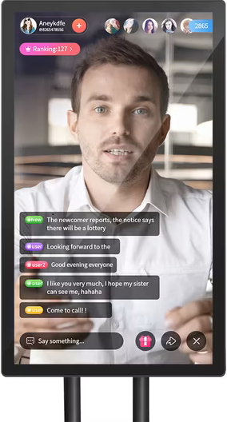
04
البـــــــثُّ المباشر
البثُّ المباشر هو عملية تتيح للشَّركات التَّواصل مع جمهورها بشكل مباشر، وفي الوقت الحقيقي عبر منصَّات رقمية مثل: فيسبوك وإِنستجرام واليوتيب عِلاوةً على ذلك، يعتبر من أكثر الوسائل فعالية في جذب إِنتباه الجمهور، وتحفيزهم للتفاعل مع المحتوى. لذلك، يمكن أن يُحدث البثُّ المباشر فرقًا كبيرًا في مستوى التَّفاعل وزيادة الوصول الطبيعي للمنشورات.

Slide 25
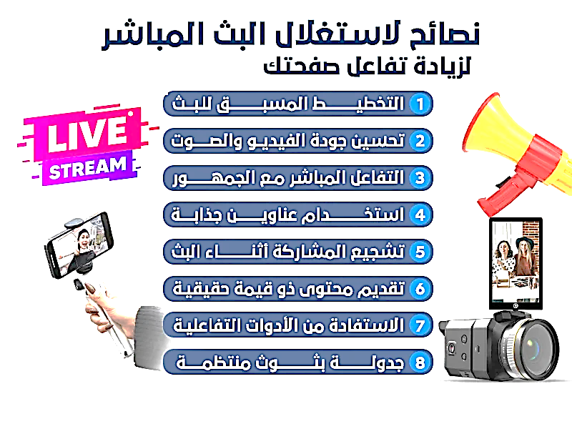
04
البـــــــثُّ المباشر
شروط عملية البثّ المباشر

Slide 26

04
شروط إنجاح عملية البـــــــثُّ المباشر
يعدُّ البثُّ المباشر على المنصَّات الرَّقمية التَّفاعلية أداةً قوية لتعزيز التَّفاعل مع الجمهور، وبناء علاقةٍ وثيقةٍ معهم. ولتحقيق أقصى إِستفادة من هذه الميزة، هناك بعض النِّقاط الواجب توافرها لإنجاح العملية وهي :
1- التَّخطيط المسبق للبثِّ:
تعدُّ خطوةٌ التَّخطيط المسبق، أساسية لنجاح أيِّ بثٍّ مباشرٍ. فحدِّد الهدف الرئيسي للبث، سواء كان لإطلاق منتج جديد، الإجابة على أسئلة الجمهور، أو تقديم عرض خاص. بالإضافة إلى ذلك، إختر الوقت الَّذي يكون فيه جمهورك أكثر نشاطًا لضمان أعلى نسبة مشاهدة، فالتَّخطيط المسبق يُسهم في تقديم محتوى مُرتب ومؤثِّر.

Slide 27
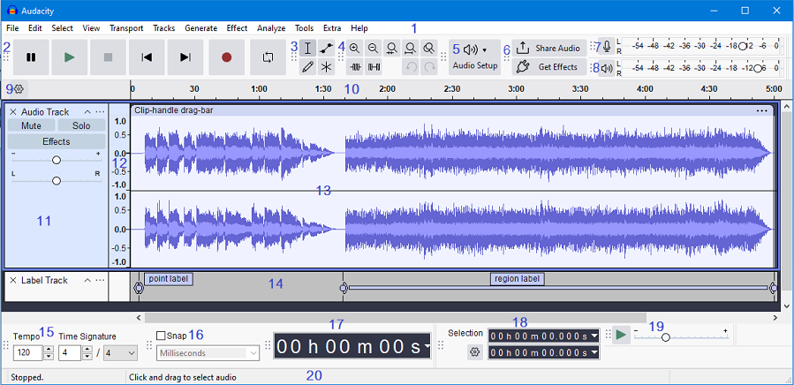

04
شروط إنجاح عملية البـــــــثُّ المباشر
2- تحسين جودة الفيديو والصَّوت:
الجودة العالية للفيديو والصوت، تلعب دورًا كبيرًا في إِبقاء الجمهور مشدودًا للبث. إستخدم كاميرات ذات دقة عالية وإضاءة كافية لتجنُّب التَّشويش، بالإضافة إلى ميكروفونات خارجية للحصول على صوتٍ نقيٍّ. والأهم من ذلك، تأكَّد من إستقرار إتصال الإنترنت لتجنُّب إِنقطاع البثِّ أو حدوث تأخير.
3- التَّفاعل المباشر مع الجمهور:
التَّفاعل مع المشاهدين أثناء البث، يظهر إِهتمامك بهم ويعزِّز من تواصلهم مع علامتك التجارية. إقرأ التعليقات وأجب على الأسئلة بلباقة وسرعة. علاوةً على ذلك، يمكنك إِستخدام أسمائهم عند الرَّد لزيادة شعورهم بالتَّقدير والإِنتماء.
.
https://manual.audacityteam.org/#

Slide 28
04
شروط إنجاح عملية البـــــــثُّ المباشر
4- إِستخدام عناوين جذَّابة:
العنوان: هو المفتاح لجذب الانتباه. إِختر عنوانًا قصيرًا ومثيرًا يعكس موضوع البث، مثل: “عرض خاص لمدةِ ساعةٍ فقط” أو “تعرَّف على أحدث منتجاتنا الآن”. بالإضافة إلى ذلك، يمكن أن تضيف رموزًا تعبيرية لزيادة جاذبية العنوان وتحفيز المشاهدين للنقر.
5- تشجيع المشاركة أثناء البث:
أُطلب من المشاهدين مشاركة البث مع أصدقائهم وعائلاتهم. كلَّما زادت المشاركات، زاد عدد المشاهدين المحتملين، مما يُعزِّز من إِنتشار المحتوى. الأهمُّ من ذلك، قدِّم حوافز مثل: خصومات أو جوائز للمشاركين في البث لتشجيعهم على التَّفاعل.
.

Slide 29
04
شروط إنجاح عملية البـــــــثُّ المباشر
6- تقديم محتوى ذو قيمة حقيقية:
الجمهور يبحث عن محتوى يضيف له قيمة، سواء كانت نصائح عملية، عروض حصرية، أو معلومات تعليمية. لذلك، إِحرص على تقديم محتوى فريد يتماشى مع إِحتياجات جمهورك وإِهتماماتهم. كلَّما كان المحتوى غنيًا وهادفًا، زادت فرصة بقائهم حتى نهاية البثْ.
7- الإِستفادة من أدوات المواقع والمنصَّات التَّفاعلية:
إِستخدم ميزات المنصَّات والمواقع التَّفاعلية مثل: إِستطلاعات الرأي والأسئلة المباشرة لجعل البثِّ أكثر تفاعلًا. بالإضافة إلى ذلك، إْستخدم الرُّموز التَّعبيرية، الَّتي تٌظهر ردود فعلِ الجمهور، ممَّا يضيف حيويةً للبث، ويبقي المشاهدين متَّصلين.
8- جدولة بثوث منتظمة:
الإِستمرارية في البث، تساعد في بناء جمهور وفيٍّ لصفحتك. قم بإنشاء جدول ثابتٍ للبثِّ المباشر، مثل: مرة أسبوعيًا أو شهريًا، لإشعار جمهورك بموعد محدد دائمًا. بالتَّالي، يصبح محتواك جزءًا من عاداتهم اليومية.
.

Slide 30
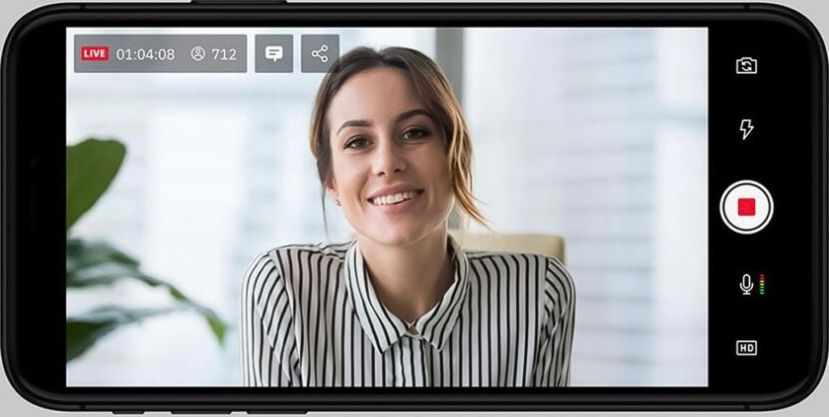
04
نقد البـــــــثُّ المباشر في المنصات الرقمية
بات البثُّ المباشر، أحد الإِتجاهات الرائجةِ للمحتوى المرئي على شبكة الإنترنت، ليس فقط عبر المنصَّات الإعلامية الإِحترافية، ولكن أيضاً من خلال ملايين المستخدمين
الذين يمكنهم إِستخدام خاصية البثِّ في تطبيقات التَّواصل الإِِجتماعي المختلفة، أو
منصَّات التَّواصل المرئي المتخصِّصة، وإِلتقاط ما يفعلونه أو يشاهدونه ومشاركته
لحظياً، الأمر الَّذي يفتقر إلى السيطرة أو الضبط، سواءً من المستخدم نفسه الذي لا
يمكنه التَّراجع عمَّا بثه فعلاً، أو حتى من المنصَّات المستضيفة الَّتي تواجه صعوبات حقيقية في جعل قواعد إدارة المحتوى على هذا التَّدفق اللَّحظي الهائل.

Slide 31
04
نقد البـــــــثُّ المباشر في المنصات الرقمية
نقد تجاوزات البثّْ:
على الرَّغم من قدرة البثِّ المباشر على مساعدة منتجي المحتوى على التواصل مع جمهور أوسع، وإنتاج لقطات مميَّزة لأحداثٍ عامة أو فعاليات رياضية، أو حتى مشاركتهم لحظاتهم اليومية، وكذلك فعاليته في أنشطة التَّسويق الرَّقمي، وشنُّ الحملات، وعرضُ المواهب وتطوير مهارات الإِتصال؛ فإنَّه يتَّصف بعدَّة سِمات تجعل له من المخاطر بقدر ما له من المميزات. إذ أنَّه غير متوقع، وغير قابل للتَّعديل، فضلاً عن صعوبة السيطرة على من يشاهده تحديداً.
فقد فتح البثُّ المباشر الباب، أمام نشر محتوى مروِّع مثل: جرائم التَّعذيب والحرق والإِعتداءات الجنسية والإِنتحار، فضلاً عن الإِستغلال غير القانوني لحقوق نشر الأفلام السينمائية والحفلات والعروض الفنية والمباريات الرياضية، والَّتي يستخدم الأفراد هواتفهم لبثِّها عبر حساباتهم، وكذلك إنتهاكات الخصوصية بعدم الحصول على إذنِ الأشخاص اللَّذين يَظهرون في البثِّ، لاسيما وإن تضمَّن هذا الظهور، ما يضرُّ سمعتهم أو كانوا هم أنفسهم أطفالاً أو فاقدين للأهلية.
.

Slide 32

04
نقد البـــــــثُّ المباشر في المنصَّات الرَّقمية
واقعة فتاة المول بمصر : 2015
قامت الإعلامية: ريهام سعيد بنشر صورٍ ومقاطع فيديو لفتاة تدعى «سـمية طـارق»، والَّتي عُرفت فيما بعد بـ"فتاة المول"، والَّتي تعرضت للتَّحرش والـضَّرب من أحد الشَّباب في أحد المولات التِّجارية، وتحوَّلت هذه القضية إلى قضية رأي عام، حينما إِنتشرت صورها على مواقع التواصل الإِجتماعي، وكانت ريهام قد نشرت هذه الصُّور ومقاطع الفيديو على حسابها دون إذن الفتاة، وتحدثت عنها بطريقة رآهـا متابعوها أنَّها لا تليق بحقِّ الفتاة، وطالب الجمهور بمحاكمتها للتَّشهير بالفتـاة. ساعتها إنتشرت تغريـدات تطالـب ليس فقـط بمحاكمـة ريهـام سعيد، وإنَّما بوقـف برنامجهـا، والضَّغـط على رعـاة البرنامج من أجل وقـف تمويله، وهـو ما حدث بتوقُّـف البرنامـج لعدَّة حلقاتْ، لكنَّه سرعان مـا أعادت شبكة تلفزيون النَّهار ريهام سـعيد لتقديـم برنامج صبايـا الخير مـرَّة أخرى على النهار One في 2 مايـو 2016، ولكـن بـشروط وهـي بثُّ البرنامـج مسـجلاً وليـس مباشرا.

Slide 33

04
نقد البـــــــثُّ المباشر في المنصَّات الرَّقمية
دراسة ألمانية : حول الإِنتهاكات القانونية على خدمات البثِّ الحي الإجتماعي
وأجرت ثلاث باحثات ألمانيات بقسم علم المعلومات بجامعة "هاينريش هاينه" ،
الألمانية مسحاً في عام 2017، لفحص الإِنتهاكات القانونية على خدمات البثِّ الحي
الإِجتماعي، والَّتي شملت "بيريسكوب" Periscope و"يوستريم" Ustream و
"يوناو"YouNow ، وذلك بتحليل 7621 بثاً مباشراً على مدار أربعة أسابيع في
اليابان وألمانيا والولايات المتحدة الأمريكية. وقد تضمن 1364 منها إِنتهاكات
قانونية ما بين %53.5 حقوق ملكية للموسيقى، و25.4% حقوق ملكية للفيديو،
و9.2% إِنتهاكات لحقوق شخصية، و3.7% إنتهاكات لحقوق بثِّ فعاليات رياضية، و2.3% إِنتهكت قوانين المرور، و2% تضمَّنت إساءات يعاقب عليها القانون،
و1.7% إِنتهكت حماية البيانات الشَّخصية.
https://lcss.gov.ly/articles/blog/post-231/

Slide 34
04
نقد البـــــــثُّ المباشر في المنصَّات الرَّقمية
نقد شخصية المؤثِّر في البثِّ المباشر :
تبرز شخصية صانع المحتوى الرقمي عن طريق البثِّ عبر تقنية الفيديو، في مختلف المنصَّات او المواقع، ووفقا لعوامل عدة تمكِّن صاحب المحتوى من شدِّ إِنتباه الجماهير المتابعة منها :طريقة اللِّبس، وأسلوب العرض والموضوع المختار ..وغيرها من الأمور، فإنه يفرض شخصيته ويحبِّبُها عند متابعيه.
دراسة الباحثتين : سلمى سوالمية – شمس ضيات خلفاوي -2025
"تأثير محتوى الفيديو عبر منصَّات البثِّ المباشر على الشباب الجزائري _دراسة ميدانية على عينة من مستخدمي الأنستغرام"، وأظهرت النَّتائج أنَّ جميع أفراد عينة الدراسة تقريبا يؤيِّدون الدور المهم للشَّخصية والسُّمعة في جاذبية محتوى الفيديو المباشر على الإنستغرام بنسبة ،94% وهو ما يتوافق وأهمية الشَّخصية والأسلوب الفريد للمؤثِّر، كعامل جذبٍ مهمٍ لمشاهدة البثّ ِالمباشر؛ حيث قد يتأثَّر المشاهدون بشخصية المؤثِّر وطريقته في التَّواصل، ويرون أنَّ الشَّخصية القوية والسٌّمعة الجيِّدة، تجعل المحتوى أكثر جاذبية ومصداقية. بينما يركِّز نسبة 6%؛ على جودة المحتوى ذاته أو على موضوعاته، بدلا من شخصية صانع المحتوى.
https://asjp.cerist.dz/en/article/265046

Slide 35
04
نقد البـــــــثُّ المباشر في المنصَّات الرَّقمية
نقد الجوانب الأخلاقية للبثِّ المباشر :
يعدّ الجانب الأخلاقي من أهم العوامل المؤثِّرة في نقد صناعة المحتوى، ومدى قياسه بمتابعة الجمهور، فضرورة صياغة مدونِّات سلوكية تنِّظم إِستخدام جمهور شبكات التَّواصل الاجتماعي، بما فيهم الصحفيين والإعلاميين لتقنية البثِّ المباشر ، بات أمرًا ملحًا ، وترتكز على ثلاثة أضلاع رئيسية مقترحة وهي :
1- الحقُّ في البثِّ المباشر .
2- ضمان الخصوصية .
3- إِحترام الأخلاق العامة، بما فيها أخلاقيات الممارسة الصحفية والإعلامية عبر الفضاء الرَّقمي.

Slide 36
04
سلبيات البـــــــثُّ المباشر
تشمل مخاطر البثُّ المباشر، التعرض للتَّنمر والإساءة، وإِنتهاك الخصوصية، والمخاطر الأمنية مثل: البرامج الضَّارة، بالإضافة إلى التحدِّيات القانونية المتعلقة بالمحتوى المسيء، والإِنتهاكات المتعلِّقة بحقوق الطفل.
المخاطر الإِجتماعية والشَّخصية:
التَّنمر والإساءة:
يمكن أن يتعرَّض مقدموا البثّْ والمشاهدون للتَّنمر أو الإساءة عبر الإنترنت، خاصةً إذا كانت حسابات المستخدمين مجهولةَ الهوية.
إِنتهاك الخصوصية:
يمكن أن يؤدِّي البثُّ المباشر، إلى إنتهاك خصوصية الآخرين أو إِستخدام المحتوى بشكل غير أخلاقي.
إِستغلال الأطفال:
قد يتمُّ إِستغلال البثِّ المباشر لإجبار الأطفال على القيام بأعمال مسيئة أو عرضها على الإنترنت، ممَّا يشكِّل خطرًا كبيرًا عليهم.

Slide 37
04
سلبيات البـــــــثُّ المباشر
المخاطر الأمنية:
البرامج الضَّارة:
قد تحتوي بعض مواقع وتطبيقات البثِّ غير الرسمية، على برامج ضارة أو إعلانية تهدِّد أجهزة المستخدمين وتعرِّض بياناتهم للخطر.
ضعف إجراءات الأمان:
غالباً ما تكون المواقع غير الرَّسمية ضعيفةً أمنياً، ممَّا يزيد من إِحتمالية إِختراق الحسابات والبيانات.
المخاطر القانونية والأخلاقية:
مخالفة التَّشريعات:
قد يتعارض البثَّ المباشر مع تشريعات تتعلَّق بحقوق الطفل، والخصوصية، والتَّحريض على الكراهية، مما قد يؤدي إلى عواقب قانونية وخيمة.
نشر محتوى مُسيء:
قد يُستخدم البثُّ المباشر لنقلِ مشاهدَ أو معلومات مسيئةٍ أو غير قانونية، أو لنشر معلومات مضلِّلة تعتمد على آراء شخصية فقط.

Slide 38
05
مدخل مفاهيمي الى النقد الإعلامي
خلاصة:
النَّقد الإعلامي في عصر الوسائط المتعدِّدة، النَّشر الرَّقمي، والبثُّ المباشر لم يعد مقتصرًا على تحليل المحتوى فقط، بل توسَّع ليشمل تحليل الشكل، التِّقنية، التَّفاعلية، والمصداقية. وهو ضروري لضمان أن تظلَّ الوسائل الإعلامية الحديثة أداةُ إثراءٍ للوعي، لا مجرد وسيلة للتَّرفيه أو التَّضليل.

Slide 39

قائمة المراجع المعتمدة
1- عبد العزيز ياسر: " نقد الإعلام الرقمي: من الهيمنة إلى المشاركة"، القاهرة: دار روافد. ،2020.
2- أنور عبد العزيز: "النقد واستكمال منظومة العمل الإعلامي، "، مجلة اتحاد الإذاعات العربية، ع1 ،2000.
3- حسن عماد مكاوي:" الإعلام الجديد: المفهوم والوسائط والتأثير"، القاهرة: الدار المصرية اللبنانية،2017.
4- سليمان فؤاد: "وسائل الإعلام الرقمية وتشكيل الرأي العام"، بيروت: دار الكتاب الجامعي،2019.
5- إبـراقن محمود: "المبـرق قـاموس موسـوعي للإعـلام والاتصـال" (الجزائـر العاصـمة: المجلس الأعلى للغة العربية، 2004)
6- مي العبد االله: المعجم في المفاهيم الحديثة للإعلام والاتصال، المشروع العربي لتوحيد المصطلحات، (بيروت: دار النهضة العربية2014).
7- محمد عبد الحميد: التربية الإعلامية والوعي بالأداء الإعلامي (القاهرة: عالم الكتب، 2012).
8- فهد بن عبد الرحمان الشميمري: التربية الإعلامية، كيف نتعامل مع الإعلام (الرياض: مكتبة الملك فهد الوطنية، 2010.
9-Bill Kovach, Tom Rosenstiel : principes du journalisme traduit de l'américain par Monique Berry, nouveaux horizons, Paris, 2004.
10-Jérome Bourdon jean- Michel Frondon : L’œil critique, Le journaliste critique de télévision, Médias Recherches études, Belgique,2003.

Slide 40



تمنياتي للجميع بالتوفيق والسداد

